Slide 1
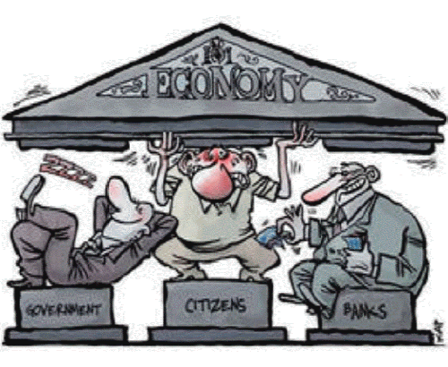

Slide 2
Obecná ekonomie II - přednášky
doc. Mgr. Ing. Michal Tvrdoň, Ph.D.
katedra ekonomie a veřejné správy
č. dveří: A 235
telefon: 596 398 460
email: tvrdon@opf.slu.cz

Slide 3
Konzultační hodiny:
Středa od 10:00 do 11:00
Čtvrtek od 13:00 do 15:00

Slide 4
Obecná ekonomie II - semináře
Ing. Karin Gajdová, Ph.D.
Ing. Jaroslav Škrabal
Ing. Tomáš Verner

Slide 5
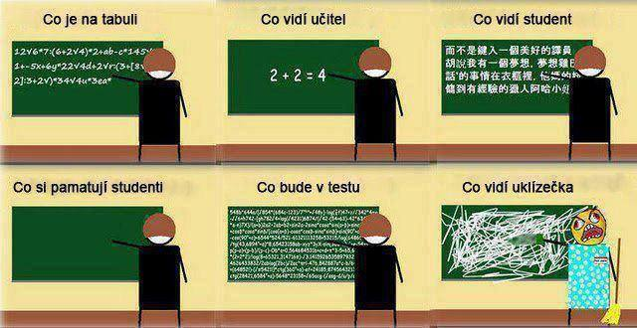

Slide 6

Podmínky absolvování předmětu
Docházka na semináře (60 %) – NEPLATÍ ☺
Průběžný test (online v IS SLU)
Zkouška
    Celkem 100 bodů v tomto rozložení:
    až 30 bodů za průběžný test – 15.4.2021 online
    až 10 bodů za aktivitu na seminářích (probíhá v MS Teams)
    až 60 bodů za zkouškový test

Slide 7


Stupnice hodnocení
0 - 59 bodů F
-------------------------------------------------------------------------------
60 - 68 bodů E
69 – 75 bodů D
76 – 83 bodů C
84 – 90 bodů B
91 – 100 bodů A

Slide 8
Literatura ke studiu
TVRDOŇ, M. Obecná ekonomie II. SU OPF, 2019. Distanční studijní opora.
HOLMAN, R. Ekonomie. Praha, 2002. ISBN 80-7179-681-6.
POŠTA, V., SIRŮČEK, P. Makroekonomie - základní kurs. Cvičebnice. Slaný, 2006. ISBN 80-86175-42-1.
PAULÍK, T., PELLEŠOVÁ, P. Makroekonomie A. Opora pro distanční studium. Karviná, 2005. ISBN 80-7248-234-3.
RUSMICHOVÁ, L., SOUKUP, J. A KOL. Makroekonomie. Základní kurz. Slaný, 2002. ISBN 80-86175-24-3.
PELLEŠOVÁ, P. Obecná ekonomie II. SU OPF, 2013. ISBN 978-80-7248-959-6.
MANKIW, N. G. Principles of Macroeconomics. Mason: Cengage Learning, 2011. ISBN 978-0538453042.
FUCHS, K., TULEJA, P. Základy ekonomie. Praha, 2003. ISBN 80-86119-74-2.
TULEJA, P., MAJEROVÁ, I., NEZVAL, P. Základy makroekonomie. Praha, 2006. ISBN 80-251-0952-6.

Slide 9
Osnova přednášek
1. Úvod do makroekonomie – 25.2.
2. Keynesiánský výdajový model – 4.3.
3. Model AS-AD – 11.3.
4. Peníze a jejich role v ekonomii – 18.3.
5. Inflace – 25.3.
6. Trh práce a nezaměstnanost – 1.4.
7. Ekonomický růst – 8.4.
8. Hospodářský cyklus - 22.4.
9. Fiskální politika – 29.4.
10. Monetární politika - 6.5.
11. Zahraniční obchod a vnější obchodní politika – 13.5.
12. Mezinárodní peněžní trh a vnější měnová politika – 20.5.
13. Hospodářská politika a měření její účinnosti - ???????

Slide 10
Ekonomie jako věda
EKONOMIKA nebo EKONOMIE?
Společensko-vědní disciplína
ekonomie je odvozena z řeckých slov oikos znamenající dům, a nomos je pravidlo, zákon.
Mikroekonomie vs. Makroekonomie

Slide 11
Ekonomie jako věda
MIKROEKONOMIE
zabývá se chováním dílčích ekonomických subjektů na dílčím trhu, tedy trhu určitého statku nebo trhu určitého výrobního faktoru
MAKROEKONOMIE
zabývá chováním ekonomiky jako celku, zkoumá souhrnné, agregátní ekonomické jevy a vzájemné vztahy mezi nimi, souhrnné ekonomické veličiny jako jsou nezaměstnanost, inflaci, národní produkt, vztah k zahraničí

Slide 12
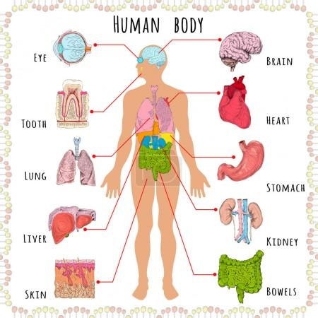


Slide 13
Ekonomický koloběh – mikroekonomické pojetí

Slide 14
Cíle státu vs. cíle firmy
Cíle firmy?
Dosahování zisku, resp. maximalizace zisku
ale také alternativní cíle:
Tržní podíl
Dlouhodobé přežití
Expanze a růst firmy
Cíle státu?
Zvyšování blahobytu obyvatelstva
determinanty:
Ekonomický růst
Nízká míra nezaměstnanosti
Cenová stabilita a kurzová stabilita
Vnější rovnováha
Notes:
csvukrs

Slide 15
Ekonomický koloběh – makroekonomické pojetí

Slide 16
Makroekonomické agregáty
Vývoj ekonomiky a jeho sledování zajímá domácnosti, firmy, stát a koneckonců i zahraničí
PROČ?
Domácnosti – mzdy, důchody, investice do infrastruktury, jistota zaměstnání
Firmy - kolik investovat, mzdy, kolik vyrábět
Stát – kurz měny (CB), daně, rozpočet
Politici – chtějí znovuzvolení
Zahraničí – investice, zahraniční obchod, půjčky
Kde jde zjistit data?

Slide 17
Makroekonomie – základní agregáty
Systém národní účtů= specializovaná část ekonomie a statistiky, která se zabývá měřením a vykazováním výsledků ekonomické činnosti
Makroekonomické agregáty= souhrnné národo-hospodářské veličiny
Stavové (měří danou veličinu v daném časovém okamžiku, např. množství peněz v oběhu, počet pracovních sil v ekonomice, objem úspor atd.)
Tokové ( měří danou veličinu za určité časové období, tj. její pohyb za určitou jednotku, např. změnu investic za rok)

Slide 18
Makroekonomie – základní agregáty
Výkon dané ekonomiky – produkt (HDP a HNP)
Pracovní síla (zaměstnanost a nezaměstnanost)
Cenová hladina
Pozice vůči zahraničí

Slide 19
Makroekonomické agregáty - produkt
Výkon ekonomiky je vyjadřován nejčastěji pomocí hrubého domácího produktu (HDP)
Na základě tohoto ukazatele jsme schopni určit aktuální výkonnost dané ekonomiky, výkonnost v čase a jsme také schopni porovnávat jednotlivé země v rámci světové ekonomiky mezi sebou, případně regiony v rámci jedné země.
Obdobně jako tomu je u sportovců, tak i ekonomika může mít aktuální výkonnost pod svými možnostmi nebo naopak může být její výkonnost tak vysoká, že se může začít i přehřívat, což následně zpravidla přináší negativní dopady.
Důležité je, v jaké relaci k dlouhodobě udržitelné výkonnosti se aktuální výkonnost nachází, což bude klíčové i pro nastavení odpovídající hospodářské politiky státu (zejména fiskální a monetární politiky).

Slide 20
Makroekonomické agregáty - zaměstnanost
Práce je primární výrobní faktor a patří ke klíčovým faktorům výkonnosti ekonomiky (jak co do kvantity, tak do kvality).
Zaměstnanost nám zpravidla ukazuje, kolik obyvatel v produktivním věku je zapojeno do pracovního procesu.
Se zaměstnaností souvisí i opačný jev, a to je nezaměstnanost, která znamená, že určitá část obyvatel v produktivním věku nepracuje (buď z vlastního rozhodnutí, nebo tzv. nedobrovolně čili i když by chtěli pracovat, nikdo jejich ruce ani mozky nepoptává).
trh práce je v podstatě zrcadlem fungování ekonomiky, lze na základě vývoje počtu nezaměstnaných hodnotit aktuální vývoj ekonomiky.

Slide 21
Makroekonomické agregáty – cenová hladina
Cenová hladina představuje všeobecnou úroveň cen v ekonomice (v makroekonomii se pohybujeme ne na dílčích trzích (např. banánů) ale agregátních trzích, kde sledujeme všechny ceny statků a služeb, které se navíc v čase vyvíjejí).
Cenová hladina se měří nejčastěji pomocí cenových indexů (CPI, PPI apod.)
Cenová hladina se v důsledku zdražování jednotlivých výrobků může zvyšovat, kdy v makroekonomii označujeme tento jev termínem inflace čili trvalý vzestup všeobecné cenové hladiny
Inflace je sice peněžní jev, nicméně její dopad na ekonomiku může být zásadní.

Slide 22
Makroekonomické agregáty – vnější ekonomická pozice
Vnější ekonomická pozice vyjadřuje postavení dané ekonomiky ve světové ekonomice.
Současné ekonomiky nejsou uzavřené a čile se zapojují do mezinárodního obchodu, který jim může přinést celou řadů jak pozitivních dopadů, tak i negativních dopadů
V rámci světové ekonomiky můžeme s různou intenzitou sledovat toky zboží, služeb, osob a kapitálu mezi zeměmi.
Pro makroekonomy je tedy důležité nějaký způsobem zachytit postavení dané země vůči zbytku světa, což se nejčastěji stanovuje pomocí sledování účtů v rámci platební bilance, jež zjednodušeně řečeno vyjadřuje mezinárodní obchod s výrobky a službami a mezinárodní pohyb kapitálu do země a ze země.
Důležité jsou nejen toky v absolutních číslech, ale rovněž i výsledná salda jednotlivých účtů, čili jestli převažuje směr z ekonomiky nebo do ní.

Slide 23

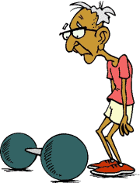
Měření výkonu ekonomiky

Slide 24
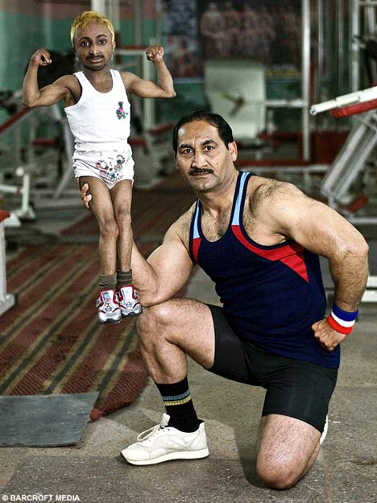
Měření výkonnosti ekonomiky
Otázka - Který ze zobrazených vzpěračů je silnější?
V absolutních číslech je zřejmé, že větší váhu zvedne vzpěrač vpravo, což je dáno tím, že je větší, má větší objem svalů, než kolik má vzpěrač vlevo. Pokud bych ale poměřovali relativní výkon obou vzpěračů, tj. že bychom zohlednili jednak váhu, kterou zvedli, jednak ale i celkovou hmotnost vzpěrače a vzájemně je poměřili, mohli bychom klidně dojít k závěru, že malý vzpěrač je silnější, tj. má vyšší výkon než vzpěrač velký. Stejně je tomu tak i u ekonomik (viz následující obrázek)

Slide 25
Výkon ekonomiky – hrubý domácí produkt (HDP)
= součet peněžních hodnot finálních výrobků a služeb vyprodukovaných během jednoho roku výrobními faktory alokovanými v dané zemi, a to bez ohledu, kdo je jejich vlastníkem
Proč peněžní hodnota?

Slide 26
Hrubý domácí produkt - výpočet
Podmínky pro započítaní do HDP:
jen to, co je nově vyprodukováno (NE opětovný prodej)
jen finální produkce (NE polotvary)
jen to, co prošlo trhem (NE domácí práce)
jen to, co je legální (NE černý/šedý trh) - ne tak úplně (Statistici zahrnují do národních účtů vedle prostituce a obchodu s drogami také krádeže motorových vozidel, ilegální výrobu a pašování cigaret, alkoholu a paliv a také porušování autorských práv.

Slide 27
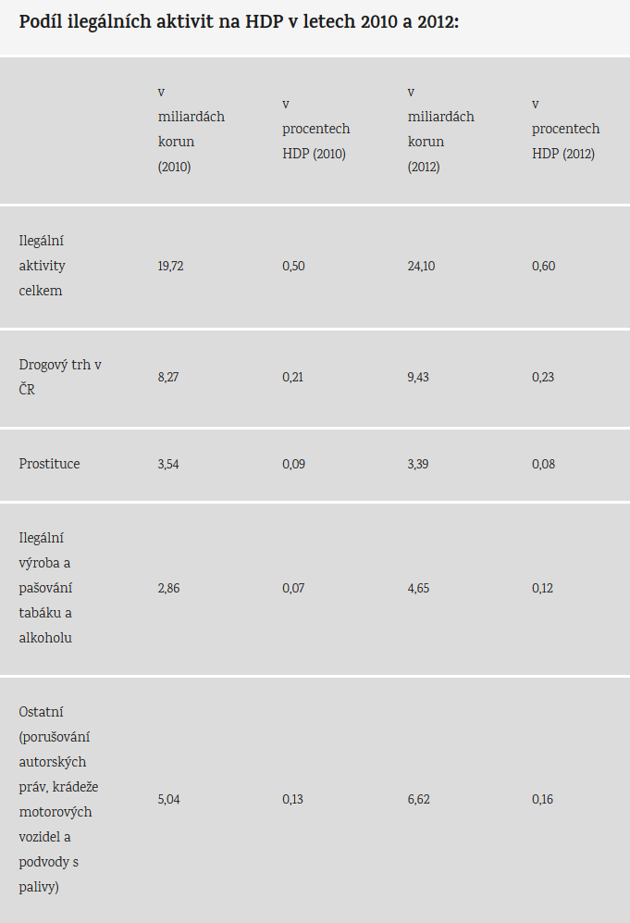
Odhad černé ekonomiky jako část HDP

Slide 28
Výkon ekonomiky – hrubý domácí produkt (HDP)
Ceny se v čase mění (zpravidla rostou), což může mít vliv na hodnotu HDP » možná zkreslení v čase a nemožnost srovnání
Nominální HDP – vypočítává se v běžných cenách, tj. cenách roku ve kterém počítáme HDP
Reálný HDP – vypočítává se ve stálých cenách, tzn. cenách očištěných od změn (např. HDP za rok 2014 v cenách roku 2005). Důležitý pro posouzení vývoje ekonomiky v čase
Deflování= očištění od inflačních jevů čili převod z nominální hodnoty na reálnou

Slide 29
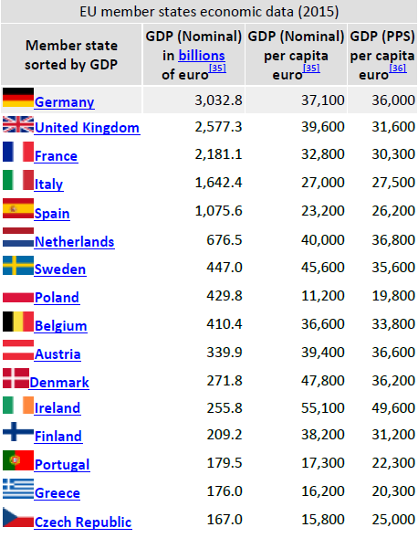
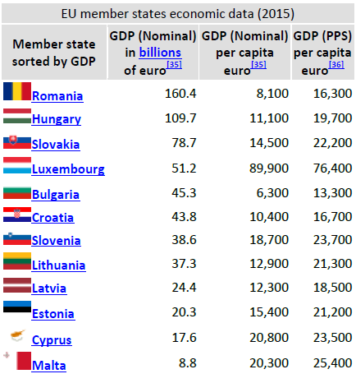
ČR v pořadí evropských zemí (HDP v USD dle PPP)

Slide 30
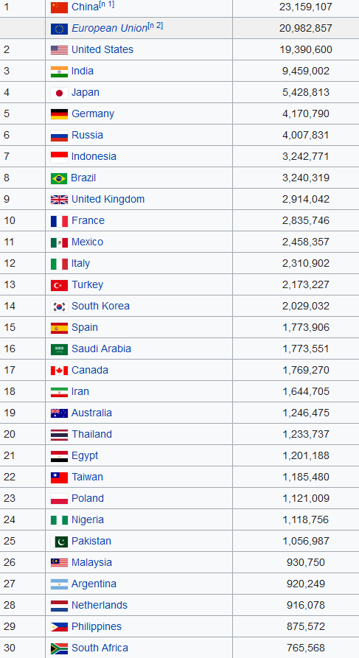
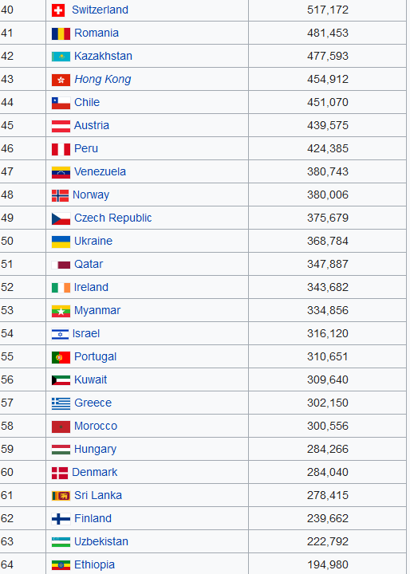
Ekonomická síla
Ekonomická síla = udává ji celkový HDP přepočtený na srovnatelnou měnovou jednotku (USD nebo EUR). Tento ukazatel definuje postavení dané země (její sílu) ve světové ekonomice

Slide 31
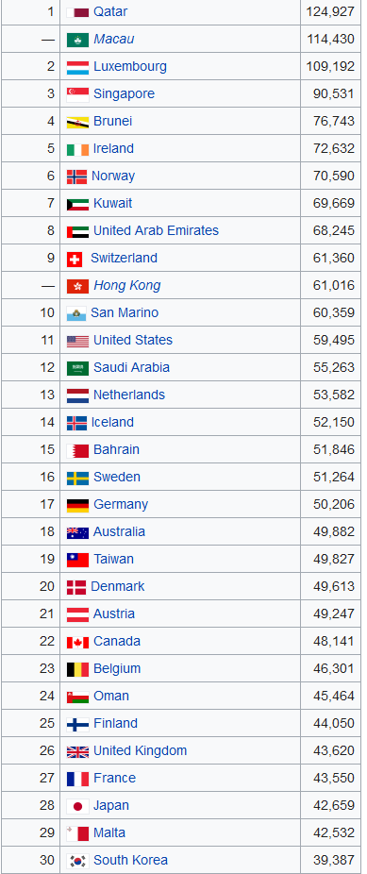
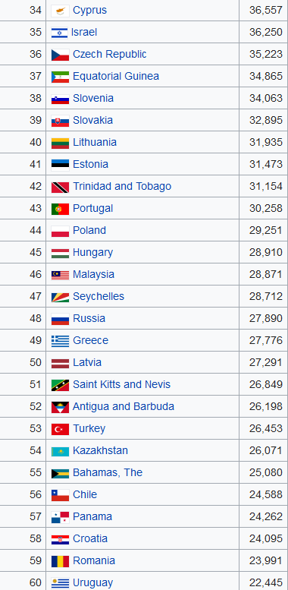
Ekonomická úroveň
Ekonomická úroveň = udává ji celkový HDP přepočtený na 1 obyvatele)

Slide 32
HDP vs. HNP
1. Hrubý domácí produkt
2. Hrubý národní produkt
U HDP je důležité, kde jsou VF umístěny (v domácí zemi či v cizině) bez ohledu na to, kdo je vlastní. U HNP je naopak důležité, kdo tyto výrobní faktory vlastní, bez ohledu na to, kde jsou umístěny.

Slide 33
Hrubý národní produkt
Gross national product (GNP)
v české odborné literatuře se ale používá zkratka HNP
= tržní hodnota všech finálních statků a služeb vyrobených výrobními faktory ve vlastnictví rezidentů dané země za dané časové období (zpravidla 1 rok).
Při výpočtu HDP nás tedy zajímá, kdo je vlastníkem výrobního faktoru (tj. národnost).

Slide 34
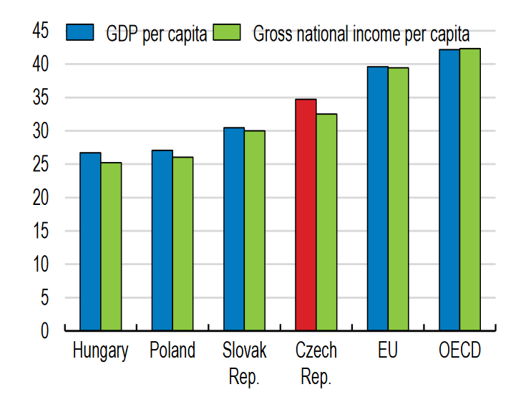
HDP vs. HNP

Slide 35
Hrubý domácí produkt - výpočet
Problémy s měřením HDP:
netržní statky - produkce domácností až 1/3 HDP
volný čas - pokles pracovní doby (nebo státní svátky)
zhoršení životního prostředí
Stínová ekonomika - v EU rozsah až 25 %, v ČR asi 15 % HDP
kvalita zboží

Slide 36
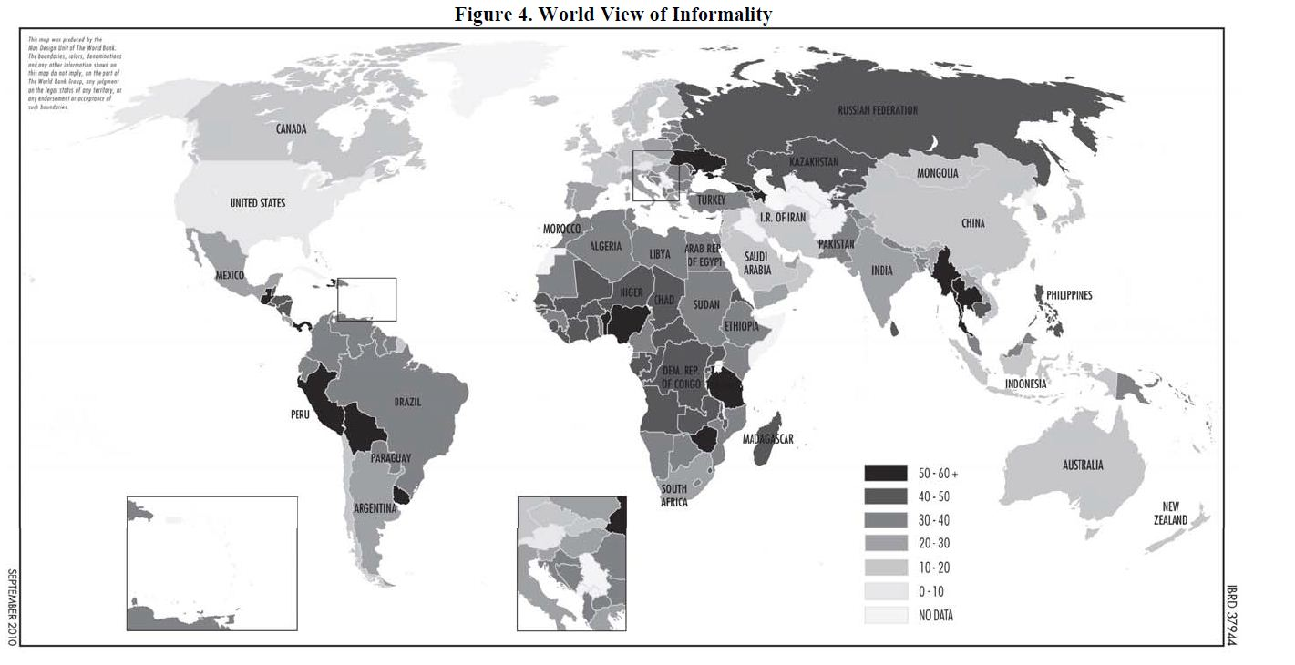
Šedá ekonomika

Slide 37
Odhad šedé ekonomiky v ČR
Rok | Objem v miliardách Kč | Podíl na HDP v procentech
2015 (odhad) | 614 | 15,1
2014 (odhad) | 612 | 15,4
2013 | 602 | 15,5
2012 | 615 | 16
2011 | 644 | 16,4
2010 | 609 | 16,7
2009 | 583 | 16,9
2008 | 617 | 16,6
2007 | 544 | 17

Slide 38
Šedá ekonomika
důvody:
Vysoké pojistné odvody » práce na černo (až 2/3 podíl)
Platby bez faktury (řemeslníci)
Zejména ve výrobě, velkoobchod a maloobchod, stavebnictví a doprava, skladování a komunikace

Slide 39
Hrubý domácí produkt – metody měření
Výdajová metoda
Důchodová (příjmová) metoda
Odvětvová metoda

Slide 40
Výdajová metoda (výdaj=příjem)
Podstata – sečteme výdaje ekonomických subjektů
HDP = C + I + G + NX
C= spotřeba domácností
I= hrubé soukromé investice
G= výdaje vlády na nákup statků a služeb
NX= čistý export (rozdíl mezi Exportem a Importem)

Slide 41
Spotřební výdaje (C)
Domácnosti nakupují předměty krátkodobé (potraviny) a dlouhodobé spotřeby (životnost déle než rok – auto, nábytek, domácí spotřebiče) a služby

Slide 42
Investiční výdaje (I)
= investice soukromých podniků + nákup nových nemovitostí
Investice:
Fixní (nákup budov, strojů a zařízení)
Investice v podobě zásob
I_{G}= hrubé investice čili souhrn všech investic
I_{R}= obnovovací investice, tj. ty investice, které pouze nahrazují opotřebená výrobní zařízení a budovy (amortizaci)
I_{N}= čisté investice, tj. ty investice, jejichž cílem je rozšíření výrobní kapacity
I_{G}=I_{R}+I_{N}

Slide 43
Vládní výdaje (G)
Stát prostřednictvím vlády nakupuje nejrůznější výrobky a služby.
!!! Nepatří sem TRANSFEROVÉ PLATBY

Slide 44
Čistý export (NX)
Dnes v podstatě nejsou uzavřené ekonomiky» potřeba rozlišovat domácí a importované výrobky
NX= EX – IM
Hodnota NX může být záporná nebo kladná

Slide 45
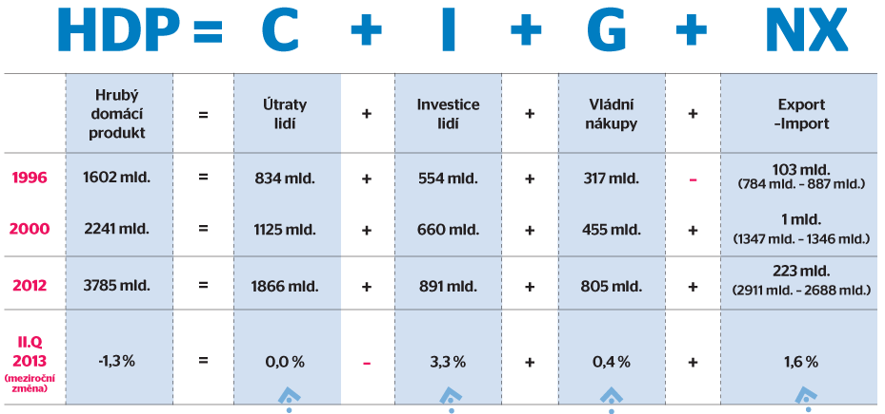
HDP na příkladu české ekonomiky

Slide 46
Výdajová metoda (výdaj=příjem)
HDP_{FC}= C+I_{G}+G+NX-T_{N} (=HDP v cenách výrobních faktorů)
Čistý domácí produkt (NDP)= HDP po odečtení odpisů (amortizace)
NDP= C + I_{G} + G + NX - a
nebo také NDP= C + I_{N} + G + NX

Slide 47
Metody měření HDP – důchodová metoda
vychází z důchodů (příjmů), jež plynou ek. subjektům z vlastnictví VF a jež byly použity na tvorbu HDP
HDP = w + i + z + n + s + a +T_{N}
w - mzdy a platy
n - renta (u zemědělců renta z půdy či pronájem nemovitosti)
i - čisté úroky
z - zisky firem
a – odpisy (amortizace)
T_{N} - nepřímé daně
s – příjmy ze samozaměstnání

Slide 48
Metody měření HNP
HNP se dá spočítat přes HDP, když k němu přičteme tzv. čisté vlastnické důchody ze zahraničí (NR):
HNP = C + I + G + NX + NR
Odečtením znehodnocení kapitálu od HNP dostaneme čistý národní produkt (NNP)
NNP=C + I + G + NX + NR - a
Pokud od hodnoty NNP odečteme i nepřímé daně T_{N}, dostaneme národní důchod (NI)=součet plateb za užití výrobních faktorů bez ohledu na to, jestli je skutečně domácnosti obdrží.
NI = C + I + G + NX + NR - a - T_{N} (výdajovou metodou)
NI = w + i + z + n + s (důchodovou metodou)

Slide 49
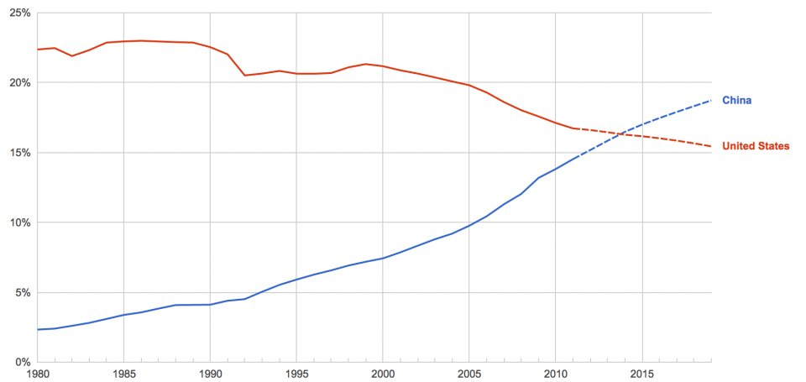
Podíl dvou největších ekonomik na světovém HDP

Slide 50
Vývoj reálného HDP/ob. v PPS – srovnání zemí EU
 | 2008 | 2009 | 2010 | 2011 | 2012 | 2013 | 2014 | 2015 | 2016 | 2017 | 2018 | 2019
Luxembourg | 266 | 258 | 260 | 267 | 263 | 264 | 272 | 272 | 272 | 264 | 263 | 261
Ireland | 136 | 131 | 132 | 130 | 133 | 133 | 138 | 181 | 178 | 183 | 191 | 191
Denmark | 127 | 127 | 131 | 129 | 129 | 130 | 129 | 128 | 128 | 129 | 129 | 129
Netherlands | 143 | 140 | 137 | 135 | 136 | 137 | 133 | 132 | 129 | 129 | 130 | 128
Austria | 127 | 128 | 128 | 129 | 133 | 133 | 132 | 131 | 130 | 128 | 128 | 127
Germany | 118 | 118 | 121 | 124 | 124 | 125 | 127 | 125 | 125 | 124 | 123 | 121
Sweden | 129 | 126 | 128 | 130 | 130 | 128 | 127 | 129 | 124 | 123 | 121 | 120
Belgium | 116 | 119 | 121 | 119 | 121 | 121 | 121 | 121 | 120 | 119 | 118 | 117
Finland | 123 | 119 | 118 | 119 | 117 | 115 | 113 | 111 | 111 | 111 | 111 | 111
France | 108 | 109 | 109 | 109 | 108 | 110 | 108 | 107 | 106 | 104 | 104 | 106
United Kingdom | 113 | 110 | 111 | 108 | 110 | 111 | 111 | 111 | 109 | 108 | 106 | 105
Italy | 108 | 108 | 106 | 105 | 103 | 100 | 98 | 97 | 98 | 98 | 97 | 95
Czechia | 85 | 86 | 84 | 84 | 83 | 85 | 87 | 88 | 88 | 90 | 91 | 92
Spain | 102 | 101 | 96 | 93 | 91 | 90 | 91 | 91 | 92 | 93 | 91 | 91
Slovenia | 91 | 86 | 85 | 84 | 83 | 83 | 83 | 83 | 84 | 86 | 87 | 88
Estonia | 70 | 65 | 66 | 72 | 75 | 77 | 79 | 77 | 77 | 79 | 82 | 84
Lithuania | 64 | 57 | 61 | 66 | 71 | 74 | 76 | 75 | 76 | 79 | 81 | 82
Portugal | 82 | 83 | 83 | 78 | 76 | 78 | 78 | 78 | 78 | 77 | 77 | 79
Slovakia | 73 | 72 | 76 | 76 | 77 | 78 | 78 | 78 | 73 | 72 | 73 | 74
Hungary | 64 | 65 | 66 | 67 | 66 | 68 | 69 | 70 | 68 | 69 | 71 | 73
Poland | 56 | 60 | 63 | 66 | 68 | 68 | 68 | 69 | 69 | 70 | 71 | 73
Latvia | 60 | 53 | 53 | 58 | 61 | 63 | 64 | 65 | 65 | 67 | 69 | 69
Romania | 52 | 52 | 52 | 52 | 54 | 55 | 56 | 57 | 60 | 64 | 66 | 69
Greece | 95 | 95 | 86 | 76 | 73 | 72 | 72 | 70 | 69 | 68 | 68 | 68
Croatia | 64 | 63 | 60 | 60 | 61 | 60 | 60 | 60 | 61 | 62 | 63 | 65
Bulgaria | 43 | 44 | 44 | 46 | 47 | 46 | 47 | 48 | 49 | 50 | 51 | 53
Notes:
csvukrs

Slide 51
Růst reálného HDP/ob. v % – srovnání zemí EU
 | 2006 | 2007 | 2008 | 2009 | 2010 | 2011 | 2012 | 2013 | 2014 | 2015 | 2016 | 2017
EU (28 countries) | 3,3 | 3,1 | 0,5 | -4,3 | 2,1 | 1,8 | -0,4 | 0,3 | 1,8 | 2,3 | 2 | 2,4
Euro area (19 countries) | 3,2 | 3,1 | 0,5 | -4,5 | 2,1 | 1,6 | -0,9 | -0,2 | 1,4 | 2,1 | 1,9 | 2,4
Bulgaria | 6,9 | 7,3 | 6 | -3,6 | 1,3 | 1,9 | 0 | 0,9 | 1,3 | 3,6 | 3,9 | 3,6
Czech Republic | 6,9 | 5,6 | 2,7 | -4,8 | 2,3 | 1,8 | -0,8 | -0,5 | 2,7 | 5,3 | 2,5 | 4,3
Germany | 3,7 | 3,3 | 1,1 | -5,6 | 4,1 | 3,7 | 0,5 | 0,5 | 2,2 | 1,7 | 2,2 | 2,2
Ireland | 5 | 5,3 | -4,4 | -5 | 1,9 | 3,7 | 0,2 | 1,3 | 8,8 | 25,1 | 5 | 7,2
Greece | 5,7 | 3,3 | -0,3 | -4,3 | -5,5 | -9,1 | -7,3 | -3,2 | 0,7 | -0,3 | -0,2 | 1,4
Spain | 4,2 | 3,8 | 1,1 | -3,6 | 0 | -1 | -2,9 | -1,7 | 1,4 | 3,6 | 3,2 | 3
Italy | 2 | 1,5 | -1,1 | -5,5 | 1,7 | 0,6 | -2,8 | -1,7 | 0,1 | 1 | 0,9 | 1,5
Cyprus | 4,7 | 5,1 | 3,6 | -2 | 1,3 | 0,4 | -2,9 | -5,8 | -1,3 | 2 | 4,8 | 4,2
Luxembourg | 5,2 | 8,4 | -1,3 | -4,4 | 4,9 | 2,5 | -0,4 | 3,7 | 5,8 | 2,9 | 3,1 | 2,3
Hungary | 3,9 | 0,4 | 0,9 | -6,6 | 0,7 | 1,7 | -1,6 | 2,1 | 4,2 | 3,4 | 2,2 | 4
Austria | 3,5 | 3,7 | 1,5 | -3,8 | 1,8 | 2,9 | 0,7 | 0 | 0,8 | 1,1 | 1,5 | 3
Poland | 6,2 | 7 | 4,2 | 2,8 | 3,6 | 5 | 1,6 | 1,4 | 3,3 | 3,8 | 3 | 4,6
Portugal | 1,6 | 2,5 | 0,2 | -3 | 1,9 | -1,8 | -4 | -1,1 | 0,9 | 1,8 | 1,6 | 2,7
Romania | 8,1 | 6,9 | 8,3 | -5,9 | -2,8 | 2 | 1,2 | 3,5 | 3,4 | 3,9 | 4,8 | 6,9
Slovakia | 8,5 | 10,8 | 5,6 | -5,4 | 5 | 2,8 | 1,7 | 1,5 | 2,8 | 3,9 | 3,3 | 3,4
Finland | 4,1 | 5,2 | 0,7 | -8,3 | 3 | 2,6 | -1,4 | -0,8 | -0,6 | 0,1 | 2,5 | 2,8
United Kingdom | 2,5 | 2,5 | -0,3 | -4,2 | 1,7 | 1,6 | 1,4 | 2 | 2,9 | 2,3 | 1,8 | 1,7
Notes:
csvukrs

Slide 52
Růst reálného HDP/ob. v % – srovnání zemí EU
 | 2017Q3 | 2017Q4 | 2018Q1 | 2018Q2 | 2018Q3 | 2018Q4 | 2019Q1 | 2019Q2 | 2019Q3 | 2019Q4 | 2020Q1 | 2020Q2
Euro area - 19 countries (from 2015) | 0,8 | 0,8 | 0,2 | 0,3 | 0,1 | 0,5 | 0,5 | 0,1 | 0,3 | 0,1 | -3,7 | -11,8
EU (27 countries - from 2020) | 0,8 | 0,8 | 0,3 | 0,4 | 0,2 | 0,5 | 0,6 | 0,2 | 0,4 | 0,1 | -3,3 | -11,4
Belgium | 0,1 | 0,8 | 0,2 | 0,3 | 0,2 | 0,8 | 0,1 | 0,3 | 0,4 | 0,5 | -3,5 | -12,1
Bulgaria | 0,8 | 0,7 | 0,6 | 0,9 | 1 | 0,8 | 1 | 0,7 | 0,7 | 0,8 | 0,3 | -10
Czechia | 0,5 | 0,8 | 0,7 | 0,6 | 0,6 | 0,7 | 0,5 | 0,5 | 0,5 | 0,4 | -3,3 | -8,7
Denmark | -0,9 | 0,9 | 1,2 | 0,5 | 0,5 | 0,8 | 0,2 | 1,2 | 0,2 | 0,5 | -2 | -6,9
Germany | 0,9 | 0,8 | -0,2 | 0,5 | -0,3 | 0,3 | 0,6 | -0,5 | 0,3 | 0 | -2 | -9,7
Estonia | 0,4 | 1,6 | 0,9 | 1,2 | 0,8 | 1,2 | 2 | 0,8 | 1,4 | -0,1 | -2,2 | -5,6
Ireland | 6,5 | 3,1 | 2,3 | 0,4 | 1,7 | 0,5 | 1 | 1,9 | 3,3 | 1,3 | -2,1 | -6,1
Greece | 0,4 | 0,6 | 0,6 | -0,2 | 0,9 | 0,5 | 0,6 | 0,9 | 0,2 | -0,9 | -0,7 | -14
Spain | 0,6 | 0,6 | 0,5 | 0,5 | 0,6 | 0,6 | 0,5 | 0,4 | 0,4 | 0,4 | -5,2 | -17,8
France | 0,7 | 0,8 | 0,1 | 0,2 | 0,4 | 0,7 | 0,5 | 0,2 | 0,2 | -0,2 | -5,9 | -13,8
Croatia | 0,7 | 0,6 | -0,2 | 2,1 | 0,3 | 0,4 | 1,1 | 0,6 | 0,6 | 0,4 | -1,3 | -14,9
Italy | 0,4 | 0,5 | 0 | 0 | -0,1 | 0,2 | 0,2 | 0,1 | 0 | -0,2 | -5,5 | -12,8
Cyprus | 0,9 | 1 | 1 | 1,3 | 0,6 | 1,1 | 0,3 | 1,1 | 0,6 | 1,2 | -2,1 | -11,6
Latvia | 0,6 | 0,6 | 1,4 | 1,3 | 1,4 | 1 | -0,5 | 0,7 | 0,6 | 0,1 | -2,9 | -6,5
Lithuania | 1 | 0,9 | 0,7 | 1,1 | 0,9 | 1 | 1,1 | 0,9 | 0,8 | 1,1 | -0,3 | -5,5
Luxembourg | 1,6 | 1 | 1,6 | -0,7 | 0,5 | 0,4 | 0 | 2,2 | 0,4 | 0,4 | -1,4 | -7,2
Hungary | 0,9 | 1,4 | 1,5 | 1,1 | 1,3 | 1 | 1,9 | 0,8 | 0,9 | 0,7 | -0,4 | -14,5
Malta | -0,2 | 0,5 | 0,1 | 5,4 | 0,2 | -0,2 | 0,9 | 4,9 | -2 | 0,5 | -2,6 | -11,6
Netherlands | 0,7 | 0,8 | 0,5 | 0,6 | 0,2 | 0,4 | 0,5 | 0,4 | 0,3 | 0,5 | -1,5 | -8,5
Austria | 0,4 | 0,5 | 1,2 | 0,4 | 0,2 | 0,9 | 0,8 | -0,3 | 0,3 | -0,5 | -2,5 | -12,1
Poland | 1,1 | 1,7 | 1,4 | 1,3 | 1,3 | 0,8 | 1,4 | 0,7 | 1,2 | 0,2 | -0,4 | -8,9
Portugal | 0,7 | 0,8 | 0,7 | 0,8 | 0,5 | 0,4 | 0,7 | 0,5 | 0,4 | 0,7 | -3,9 | -13,9
Romania | 1,9 | 0,8 | 0,6 | 1,3 | 1,5 | 0,6 | 1,5 | 0,6 | 0,5 | 1,2 | 0,3 | -12,3
Slovenia | 0,8 | 2,1 | 0,3 | 1,1 | 1 | 0,8 | 0,5 | 0 | 0,8 | 0,4 | -4,8 | -9,6
Finland | 0,5 | 1,2 | 0,1 | -0,1 | 0,2 | 0,4 | 0,3 | 0,9 | -0,2 | -0,6 | -1,4 | -4,4
Sweden | 1,1 | 0,1 | 0,4 | 0,8 | -0,4 | 1,1 | 0,2 | 0,1 | 0,3 | 0,1 | 0,2 | -8,3
United Kingdom | 0,3 | 0,4 | 0,1 | 0,5 | 0,6 | 0,2 | 0,7 | -0,1 | 0,5 | 0 | -2,2 | -20,4
Notes:
csvukrs

Slide 53
Kritika HDP jako ukazatele
Součet výdajů v ekonomice (peněžní toky)
Může docházet ke zkreslení (dominance jednoho sektoru, šedá ekonomika)
Důležitá je i dimenze udržitelnosti s ohledem na přírodní zdroje, očekávané délky života, vzdělanost obyvatelstva atd.
Ekologické limity (viz. kjótský protokol a USA)
Problematika výdajů na armádu (roste G) – roste ale životní úroveň obyvatel?
Volný čas (při obětování volného času lze více pracovat a přispívat k růstu HDP), znamená to ale růst životní úrovně?
Růst HDP za cenu zadlužování
Distribuce příjmů mezi obyvateli země (SAE nebo Rovníková Guinea)
=> HDP nelze vnímat jako vhodný ukazatel blahobytu, spíše jako ukazatele produkční výkonnosti a je nutné jej doplnit dalšími dodatečnými ukazateli

Slide 54
Alternativní ukazatele měření výkonnosti ekonomiky
čistý ekonomický blahobyt upravuje HDP o:
hodnotu volného času jako jednu z forem široce pojímaného bohatství
netržní statky to je statky vytvářené v domácnosti, například úklid,
kvalitu statků – mnohdy cenový vývoj ukazuje opačný směr než kvalita statků
stínovou (šedou) ekonomiku - zahrnuje legální aktivity, které ale neprocházejí oficiálním
trhem, je utajená a není evidovaná, souvisí s daňovými úniky
škody na životním prostředí - tzv. negativní externality, které ve skutečnosti hodnotu HDP snižují.

Slide 55
Alternativní ukazatele měření výkonnosti ekonomiky
Index lidského rozvoje (HDI):
pro srovnání klíčových rozměrů lidského rozvoje, mezi které patří: dlouhý a zdravý život, přístup ke vzdělání a životní standard
Součástí indexu jsou:
Očekávaná délka života
Délka vzdělávání
HDP

Slide 56
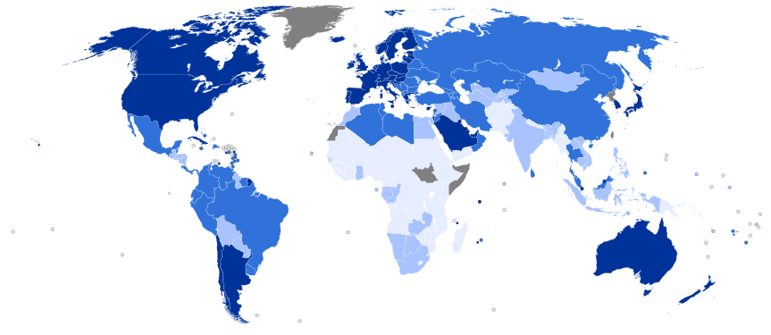
HDI
HDI velmi vysoký (rozvinuté země); HDI vysoký (rozvojové země) ; HDI střední (rozvojové země); HDI nízký (rozvojové země)

